Slide 1

数字系统设计举例
元宇宙
METAVERSE
——算术逻辑单元
小组成员：马宇佩、曼得力塔、穆扎帕尔、秦鸣璐、秦谐民、施子浚、图尔贡

Slide 2
目 录
1、ALU的引入
负责人：穆扎帕尔(PPT)、曼得力塔(讲解)
2、ALU的设计思想
负责人：图尔贡(PPT)、秦谐民(讲解)
3、ALU的设计过程
负责人：马宇佩(PPT、讲解)
4、ALU的实例介绍
负责人：施子浚(PPT)、秦鸣璐(讲解)

Slide 3
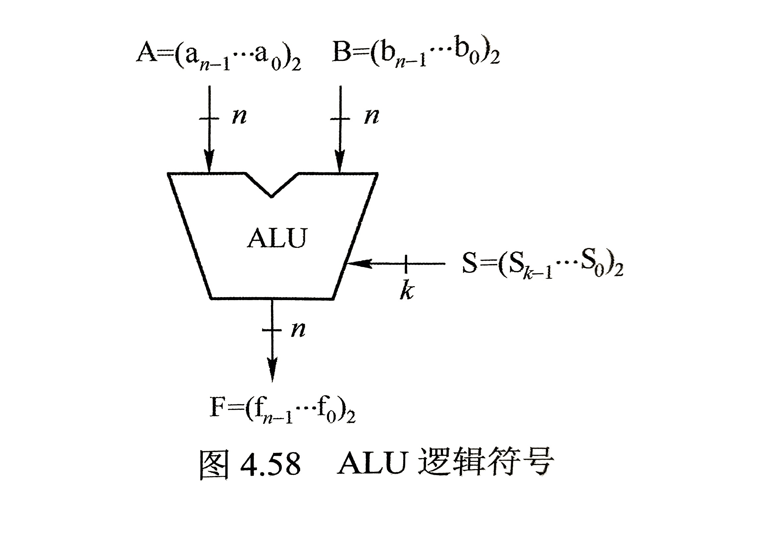
算术逻辑单元—ALU的引入
以下是功能分类及对应选择码的典型分配方式
ALU的输入是两组n位二进制数，A=(a_{n-1}…a₀),和B=(b_{n-1}…b₀)称为被运算数; F=(f_{n-1}…f₀)_{2。}输出选择码S=(S …S ), 控制 ALU成特定的运算功能，由于S有K位，ALU可能实现的运算达2^{K} 种。
S₂ | S₁ | S₀ | 功能 | 说明
0 | 0 | 0 | F=A+B | 加
0 | 0 | 1 | F=A-B | 减
0 | 1 | 0 | F=A+1 | 加1
0 | 1 | 1 | F=A-1 | 减1
1 | 0 | 0 | F=A·B | 与
1 | 0 | 1 | F=A+B | 或
1 | 1 | 0 | F=Ā | 非
1 | 1 | 1 | F=A⊕B | 异或
该ALU支持8种运算（4种算术运算 + 4种逻辑运算），由3位选择码 S = S₂ S₁ S₀ 控制。

Slide 4
ALU的设计思想
要求采用自顶向下的设计方法，这意味着首先要将顶层的ALU设计分解为一些小的模块，再将这些模块逐步进行分解，一直分解到能方便地实现为止。
根据自顶向下的设计要求，我们首先将能进行n位运算的ALU分解为由n个能进行1位运算的 ALU相连接的电路结构。

Slide 5
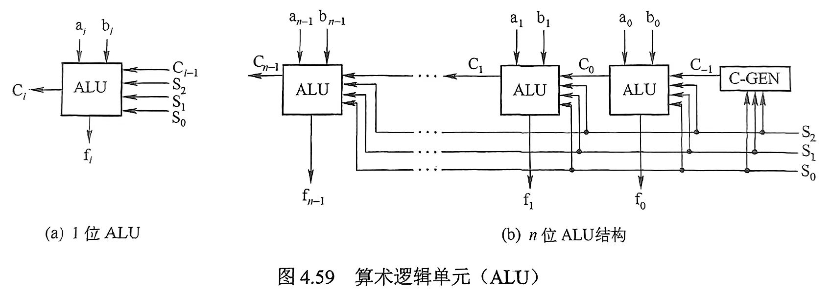
采用自顶向下的设计方法
图4.59(a)是一个1位ALU，a,和b为被运算数，结果为f。为了能进行算术运算，1位ALU必须包括进位输入CH和进位输出C。图4.59(b)是n位ALU结构，它由n个1位ALU级联而成，C-GEN(C信号发生器)用于产生初始的进位输入C-1。

Slide 6
ALU设计过程：输出选择器设计
写逻辑表达式
列功能表
S2 | Y
0 | X0
1 | X1

Slide 7
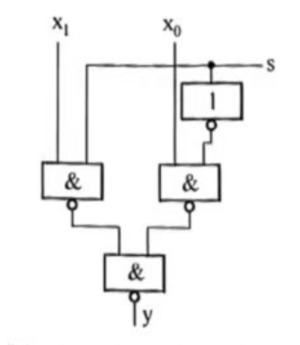
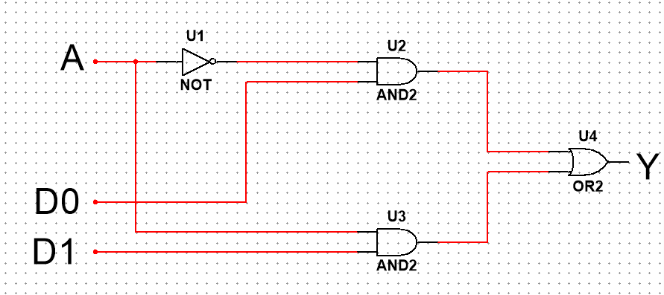
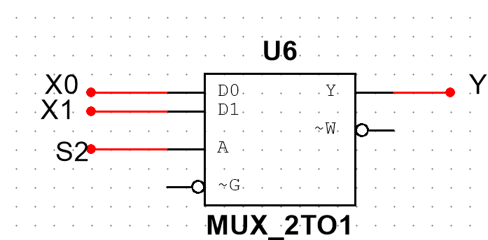
输出选择器逻辑电路图
画电路图
与非与非门的速度更快

Slide 8
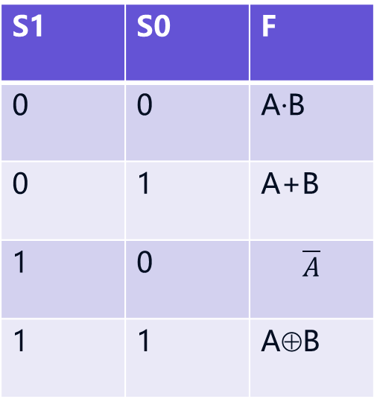
ALU的设计过程：逻辑单元设计
列功能表
写逻辑表达式
S1 | S0 | F
0 | 0 | A·B
0 | 1 | A+B
1 | 0 | $$\overline{A}$$
1 | 1 | A⊕B

Slide 9
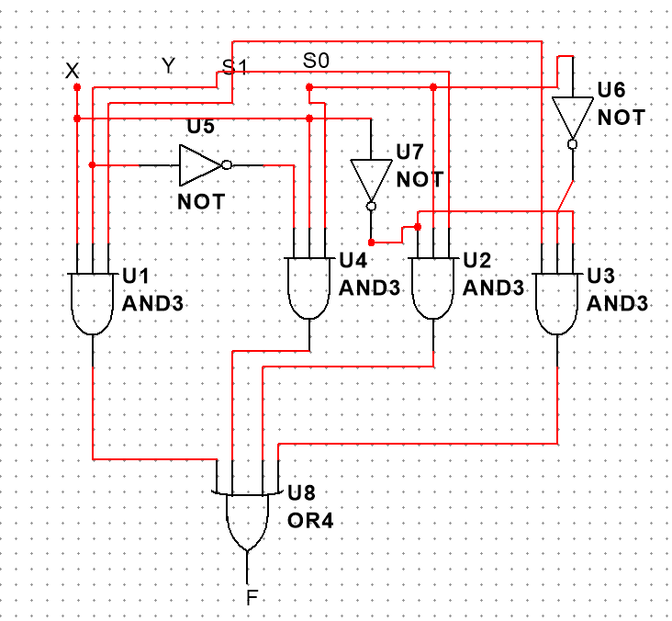
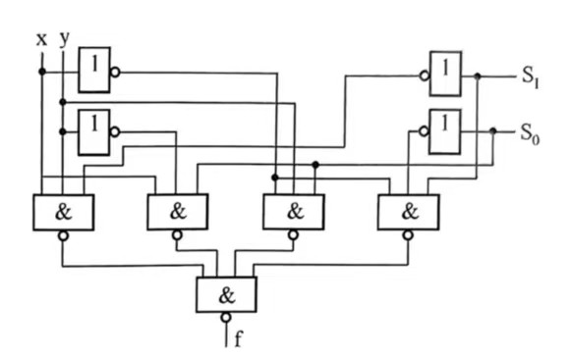
逻辑单元逻辑电路图
与非与非门的速度更快

Slide 10
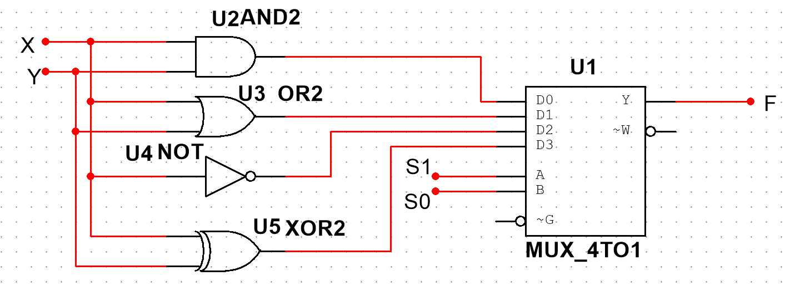
逻辑单元逻辑电路图

Slide 11
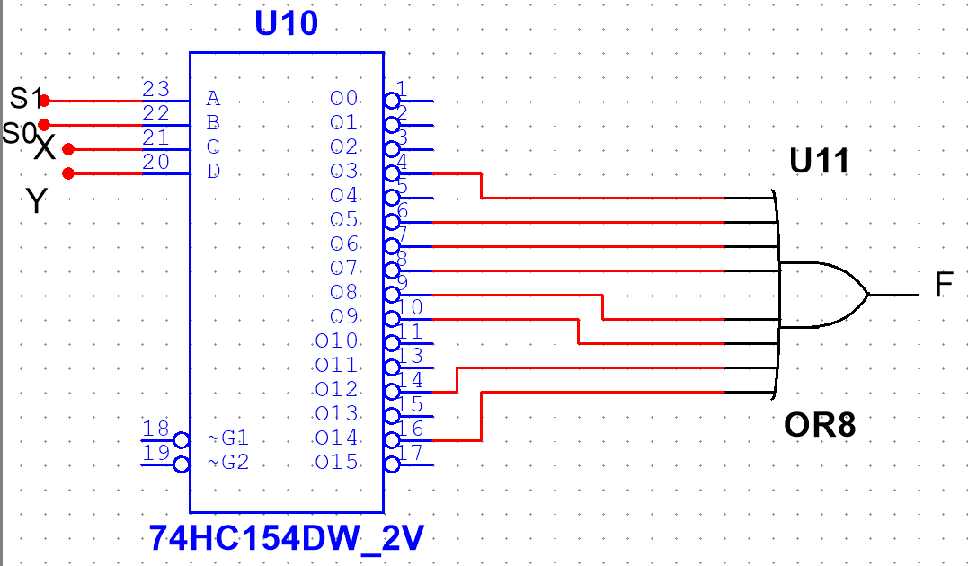
逻辑单元逻辑电路图

Slide 12
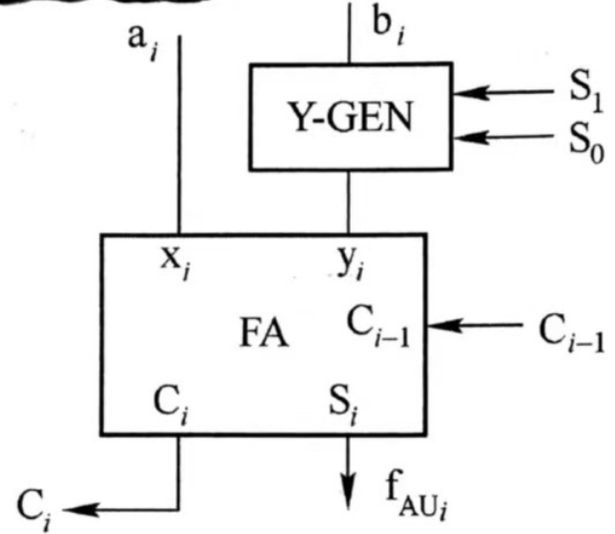
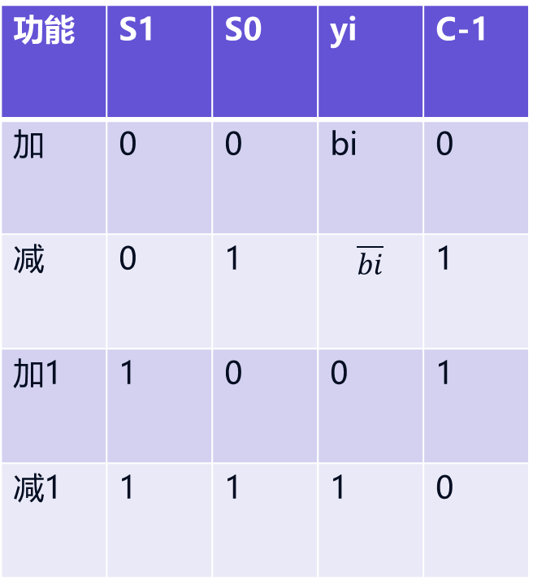
ALU的设计过程：算数单元设计
功能 | S1 | S0 | yi | C-1
加 | 0 | 0 | bi | 0
减 | 0 | 1 | $$\overline{bi}$$ | 1
加1 | 1 | 0 | 0 | 1
减1 | 1 | 1 | 1 | 0

Slide 13
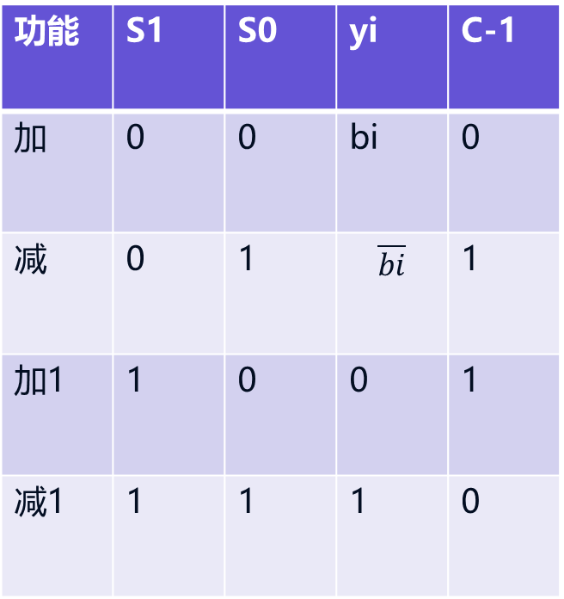
算数单元设计过程
列功能表
写逻辑表达式
功能 | S1 | S0 | yi | C-1
加 | 0 | 0 | bi | 0
减 | 0 | 1 | $$\overline{bi}$$ | 1
加1 | 1 | 0 | 0 | 1
减1 | 1 | 1 | 1 | 0

Slide 14
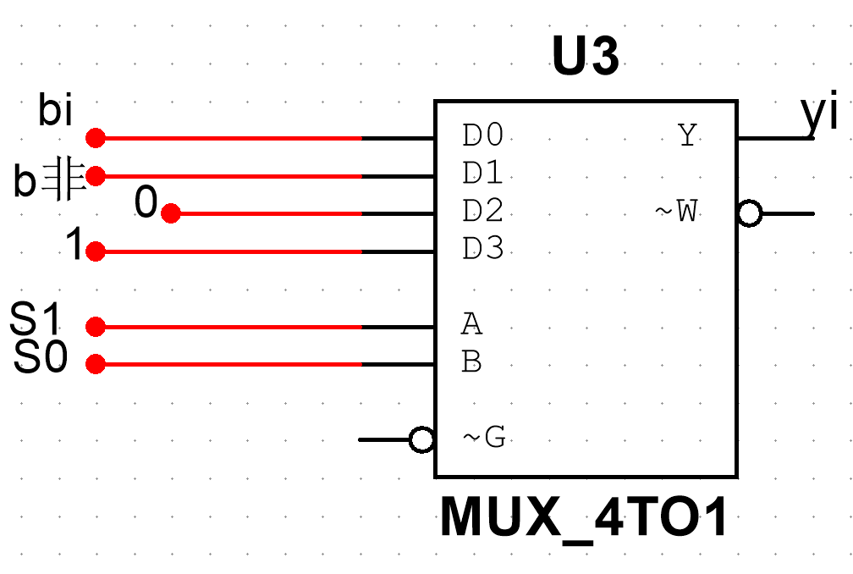
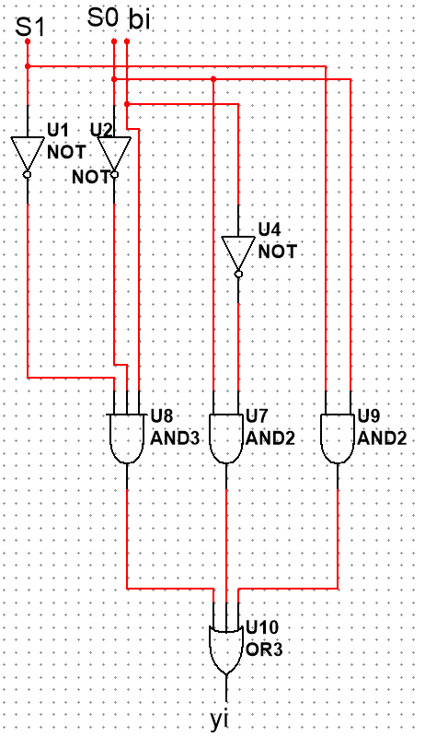
算术单元的逻辑电路图

Slide 15
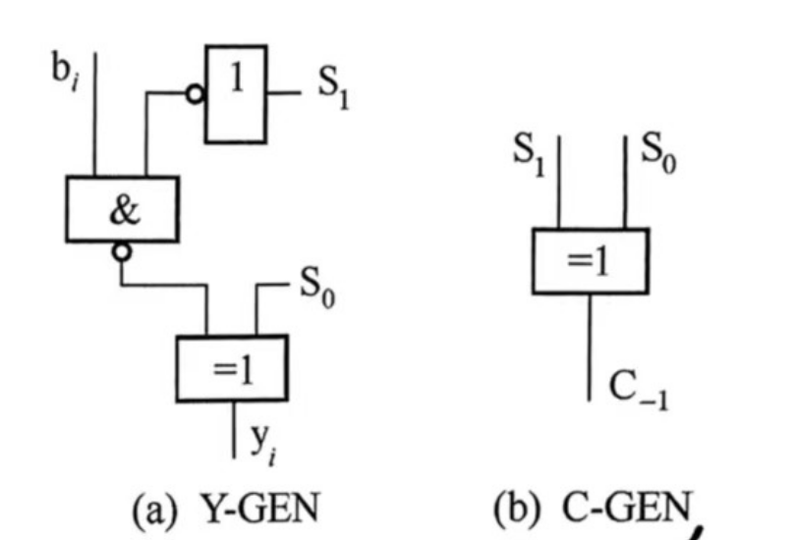
算术单元的逻辑电路图
3
2
1

Slide 16
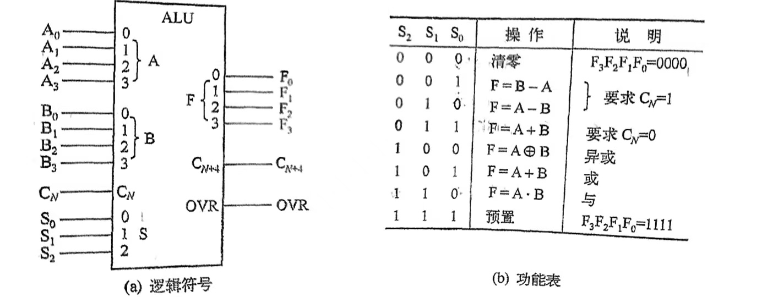
ALU实例介绍
ALU集成电路有多个品种，有些功能简单有些功能复杂。图示为4位ALU集成电路74LS382(TTL)和74HC382（CMOS）的逻辑符号和功能表。图中，A3A2A1A0和B3B2B1B0为两组操作数，F3F2F1F0为输出结果。在任一时刻，电路所进行的操作取决于功能选择输入信号S2S1S0的取值。如图，所示功能表可见，该ALU可进行8种不同的操作。

Slide 17



THANKS
For watch!

